Slide 1
Eitt føroyskt mikrospinnarí
Áhugafelagið Spinnaríið
Vegna nevndina: Dorit Hansen og Guðrun Elttør

Slide 2
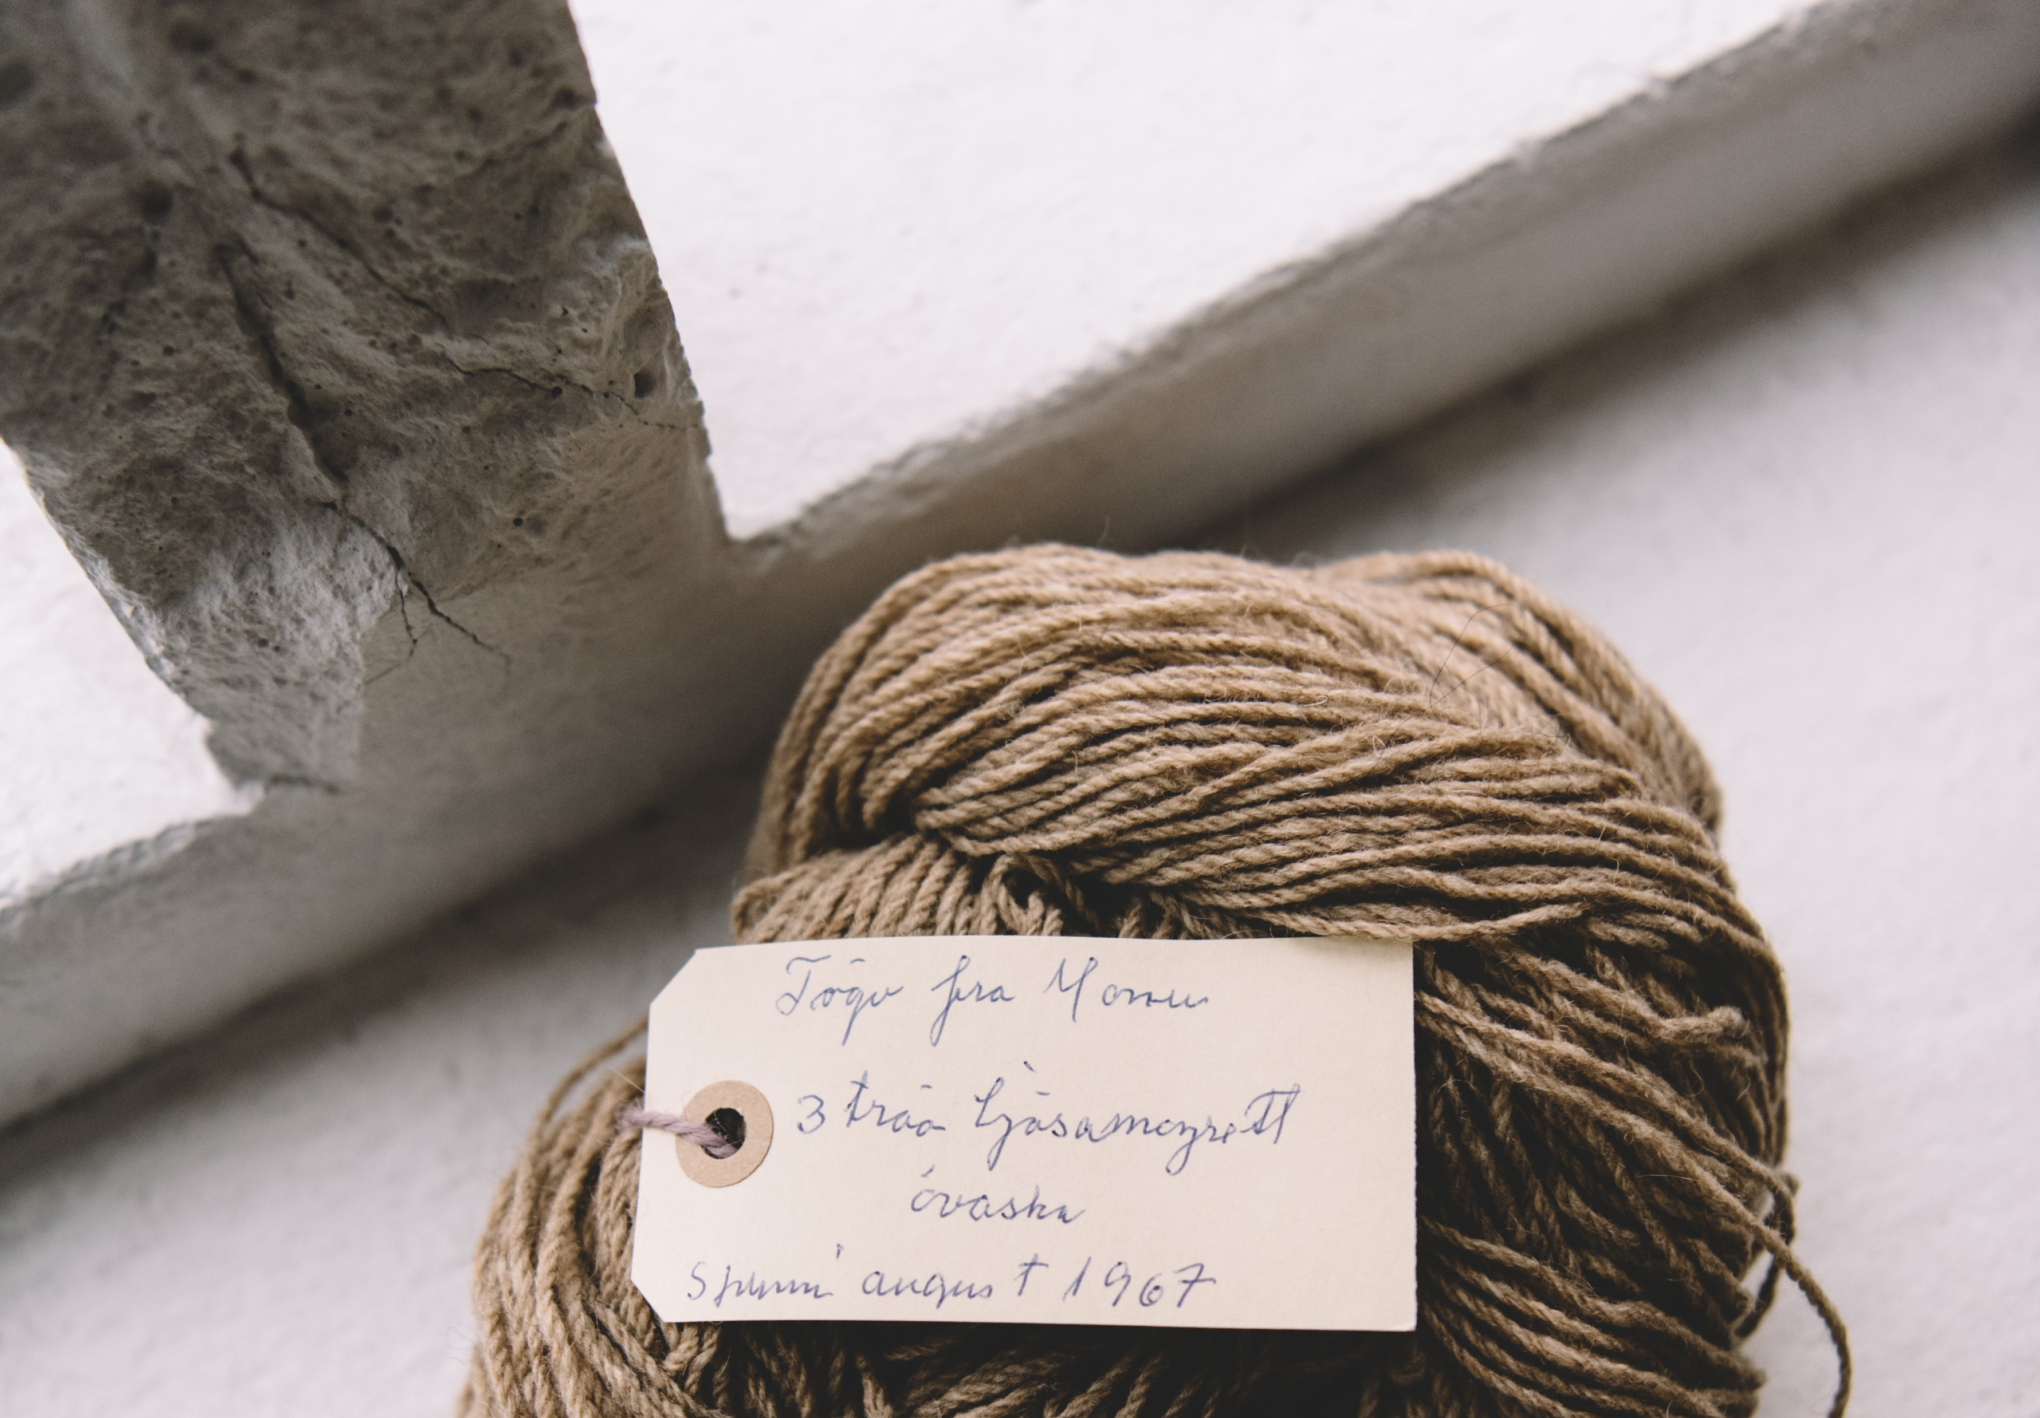
Áhugafelagið Spinnaríið
Gomul ætlan: Spinning í Spinnarínum
Áhugafelag stovnað tann 3. september 2022
Fáa gomlu maskinurnar hjá Monu í húsið hjá J.F.K.
Fáa ullvirki í gongd
Skapa eitt livandi, kreativt, mennandi umhvørvi

Slide 3
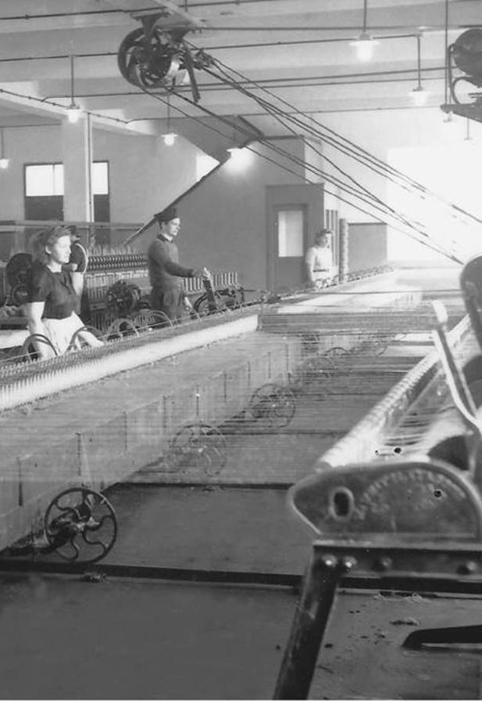
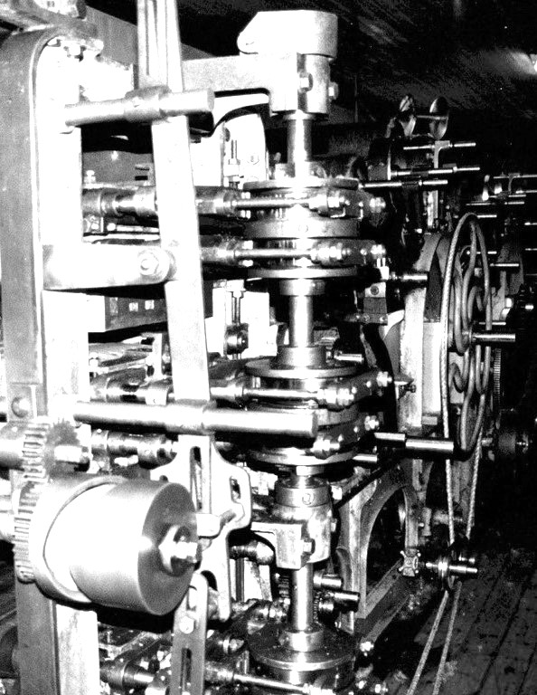
Lokala vinnusøgan
Klaksvíkar ullvirki hjá J.F.Kjølbro
Norðoya ullvirki hjá Monu Olsen

Slide 4
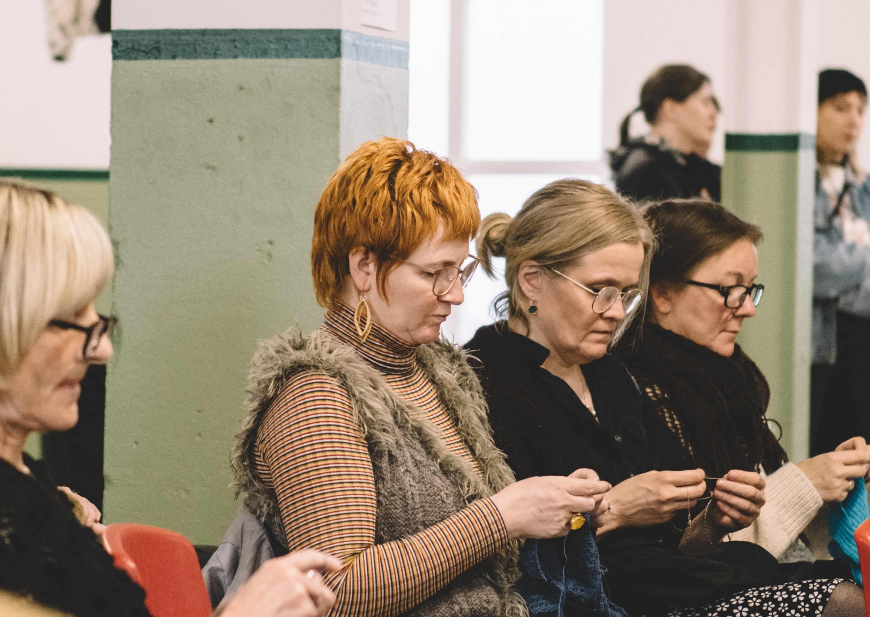
Støðan í dag
Lítil og eingin FØROYSK ull virkað í Føroyum í dag
Nógv virksemi við ull, binding, sniðgeving o.ø.

Slide 5
Hví eitt mikrospinnarí?
Gomlu maskinurnar
Nýggjastu spinnaríini
Alt á einum stað
Lítil framleiðsla
Føroysk ull virkað í Føroyum
Vit kunnu vísa tað – og menna økið

Slide 6
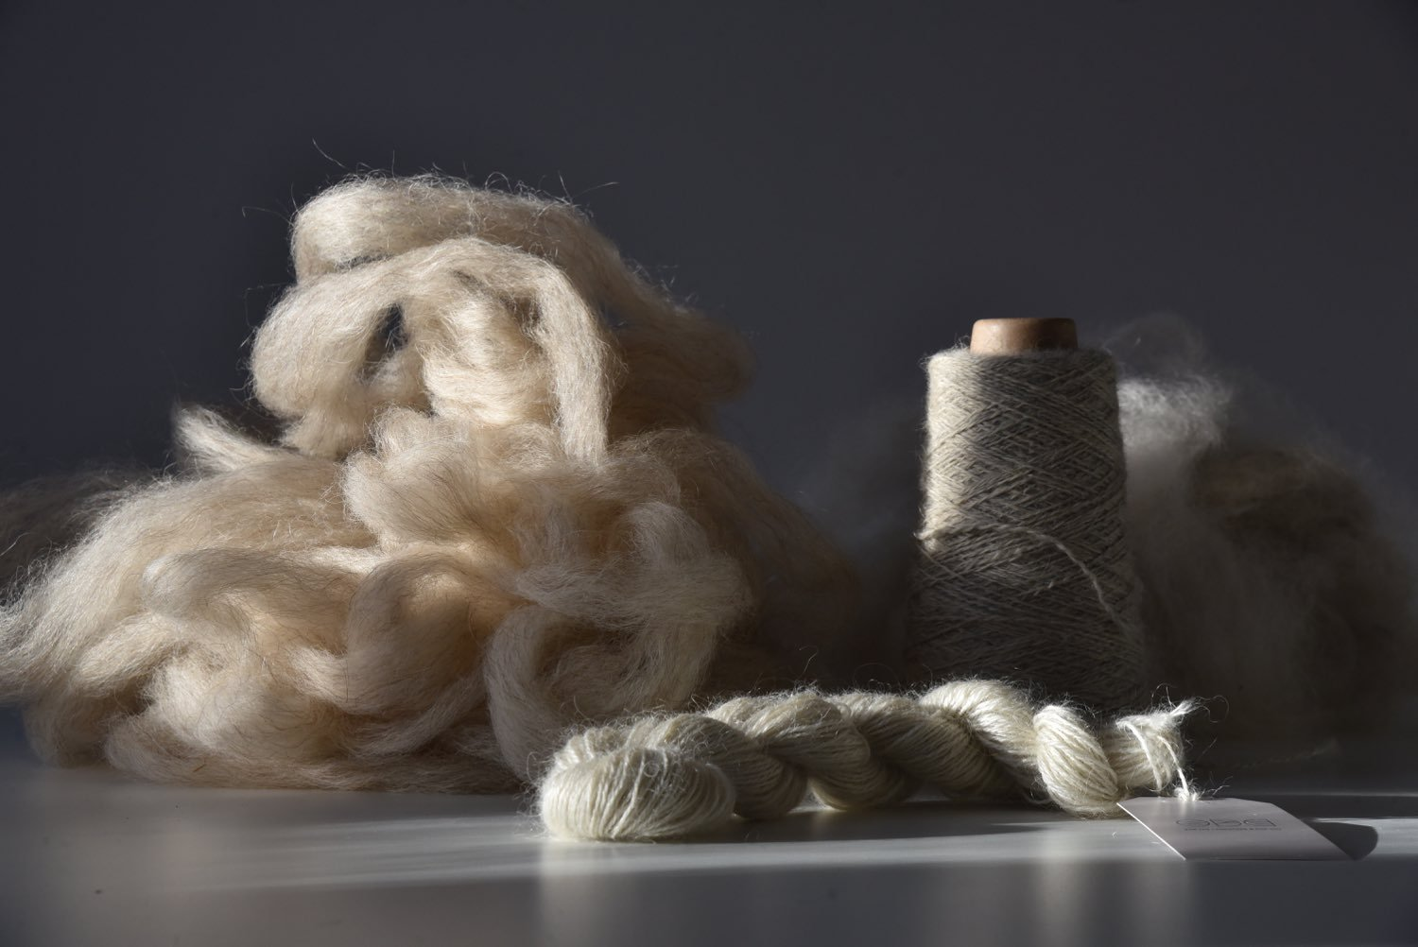
Okkara íblástur
Grannalondini
Ísland, Danmark, Noreg, Svøríki og Skotland
Virðisøkja ull úr nærumhvørvinum
Avtalu við bøndur um góðu ullina

Slide 7
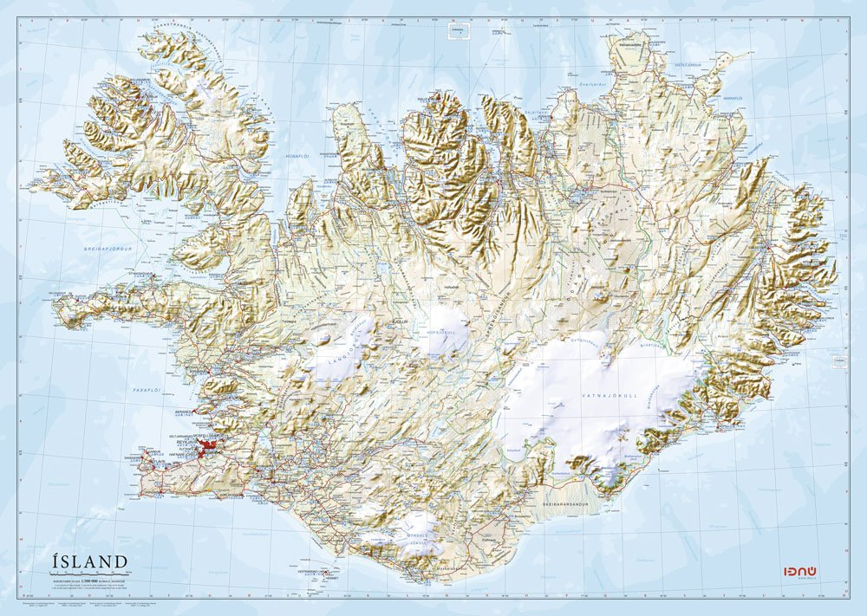
Uppspuni og Gilhagi
Tvey mikrospinnarí í Íslandi
Uppspuni 2018 og Gilhagi 2020
Besta ullin frá fáum bóndum
Bara íslendsk ull framleidd í Íslandi
Samstarv, ráðgeving og vitjan

Slide 8
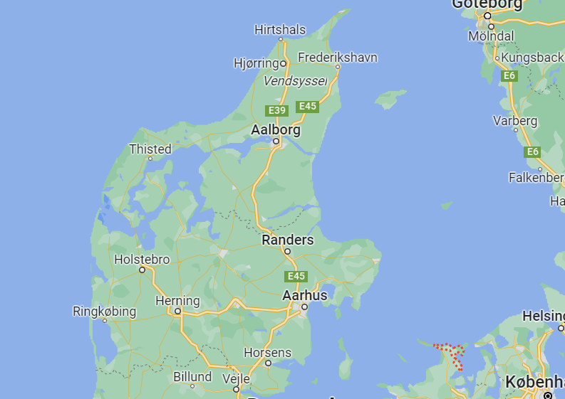
Det Vilde Spinderi
Fyrsta mikrospinnarí í Danmark 2021
Íverksetaraprís í 2022
Virka lokala ull
Íblástur og samstarv
Belfast Mini Mills

Slide 10
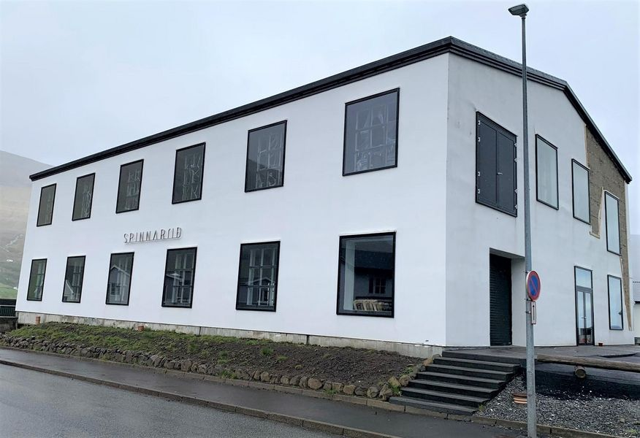
Kreativt kraftsentur
Sterk vinnusøga
Hús, maskinur, lutir, tógv
Sentral plasering
Húkurin, bakaríið, turistbussarnir
Stórir møguleikar
Ullvirki + Søga + Framleiðsla + Læring + Sýningar + Gransking

Slide 11
Atknýtt virksemi
Pláss til verkstovur, sambinding, fyrilestrar, gransking
Raðfest nýtsla av skeiðsøki:
Føroysk ull
Ull
Tekstil

Slide 14
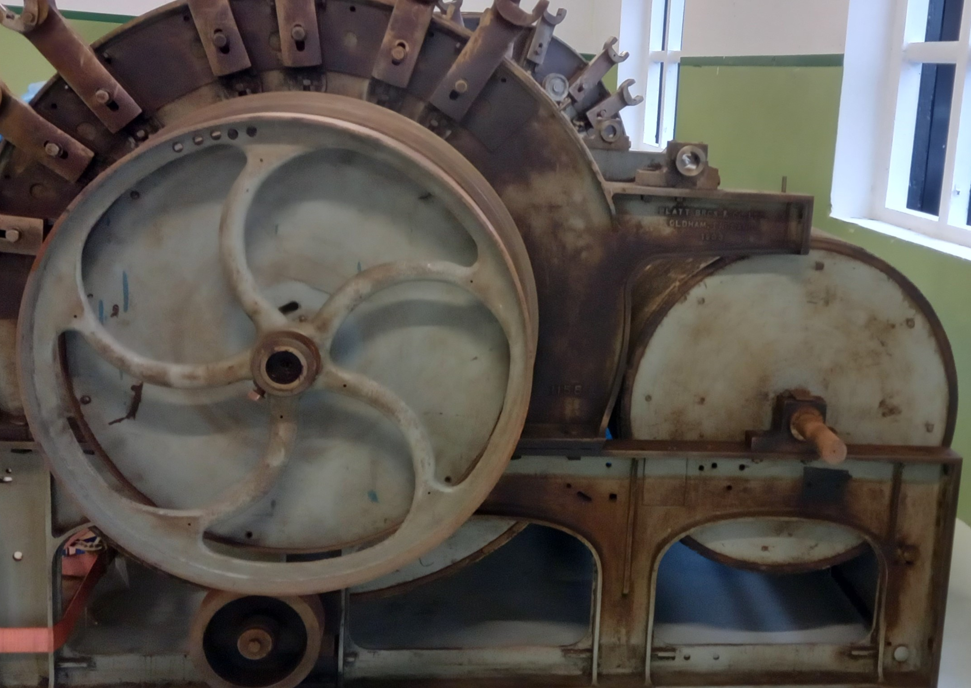
Livandi søga
Hølini hjá J.F.K + Maskinurnar hjá Monu Olsen
Listamaðurin Edward Fuglø
Eitt hús: fleiri funktiónir
Samvera, samstarv, samskifti, skapan
Livandi, virðiligt, kul, fjálgt

Slide 15
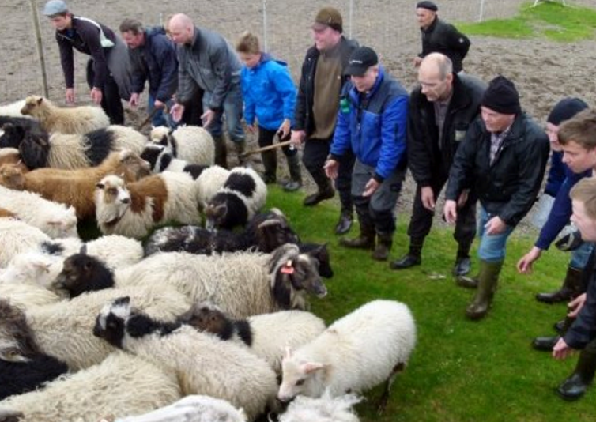
Hvat krevst?
Tann besta ullin = Samstarv við bøndur
Samstarv við útvaldar bøndur
Hvat siga tit?

Slide 16
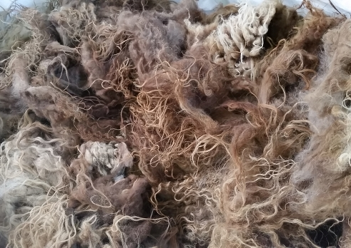
Móttøka og vask
Smáar nøgdir av bestu ullini
Væl skild og vaskað á rættan hátt
Virðisøking – Sporføri – Stuttflutt

Slide 17
Fígging og stuðul
Maskinurnar til mikrospinnarí – 1,5 mill. kr.
Innbúgv og innrætting – 500.000 kr.
Rakstrarútreiðslur til fyrstu tvey árini – 1,2 mill. kr.
Kommuna, land, privatir stuðulsgrunnar, íleggjarar

Slide 18
Samstarv
Bøndur, Búnaðarstovan, Búnaðargrunnurin
Granskingarráðið, Setrið
Handarbeiðsskúlin, Húsarhaldsskúlin, Háskúlin
Norðoya kunningarstova, Visit Faroe Islands
Sniðgevar, listhandverkarar, onnur listafólk
Leikfólk, ið fáast við ull, ullavørur og annað tekstiltilfar

Slide 19
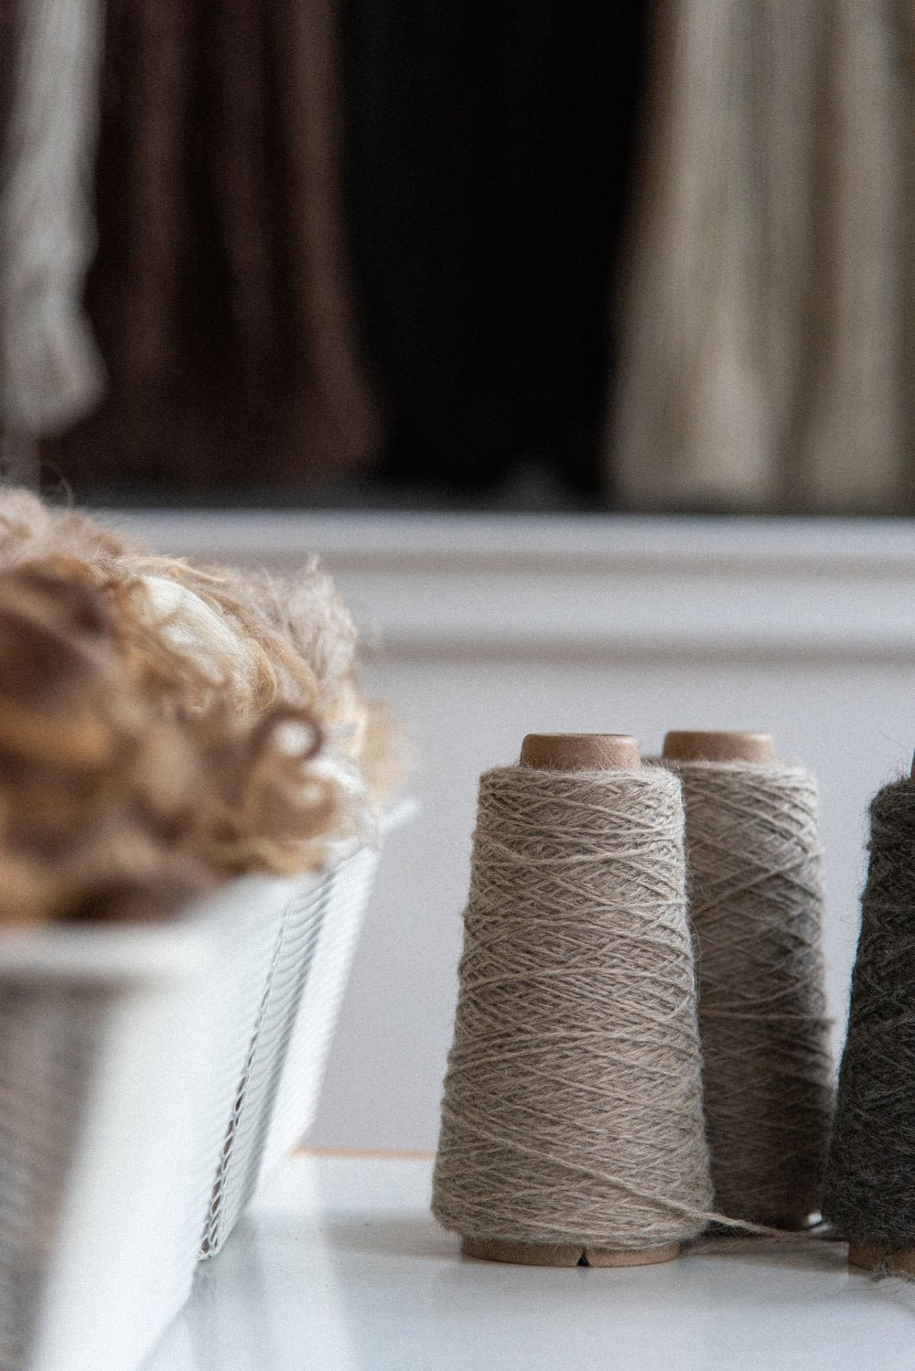
Eitt føroyskt mikrospinnarí, sjálvandi!
Takk fyri!

